Slide 1
„Bildung und Ausbildung“
Materialien zur Politischen Bildung von Kindern und Jugendlichen
www.demokratiewebstatt.at

Slide 2
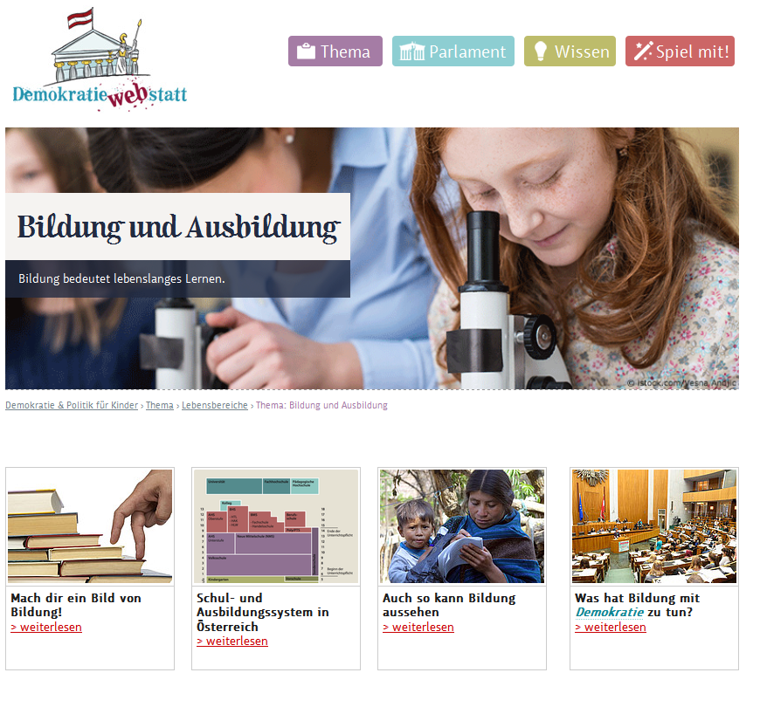
Mehr Information auf: www.demokratiewebstatt.at

Slide 3
Mach dir ein Bild von Bildung!

Slide 4
Bildung bedeutet …
… Entwicklung und lebenslanges Lernen.
… nicht nur Wissen und das Aneignen von Wissen – Bildung ist viel mehr.
… unter anderem auch Interesse, Neugierde, soziales Miteinander, Reflexion, Kritikfähigkeit und Konfliktfähigkeit.
Allgemeinbildung: die Summe vieler Wissensgebiete wie Rechnen, Lesen, Schreiben, auch Musik, Geschichte, Naturwissenschaften, aber auch Demokratie- und Medienbildung.

Slide 5
Berufsbildung …
Eine Berufs(aus)bildung verfolgt ein klares Ziel und ist zeitlich begrenzt.
… ist eine Ausbildung, in der man spezielle Fertigkeiten und Qualifikationen für einen Beruf erlernt.
Heutzutage machen Menschen oft noch Fort- und Weiterbildungen in anderen Bereichen, weil sie im Laufe ihres Lebens in verschiedenen Berufen tätig sind.

Slide 6
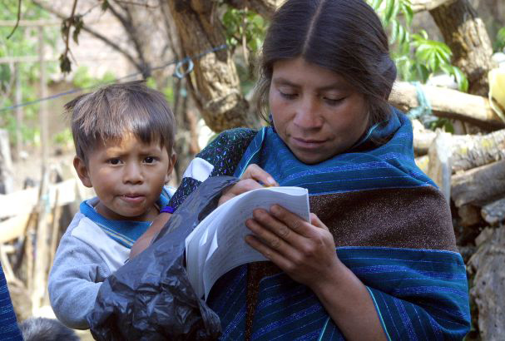
Bildung ist ein Grundrecht des Menschen
Das Recht auf Bildung ist ein Menschenrecht.
Ziel der UNESCO:
Alle Menschen sollen bis zum Jahr 2030 weltweit Zugang zu einer „inklusiven, chancengerechten und hochwertigen Bildung“ haben.
Besonders wichtig ist es, Mädchen und Frauen, die oft von Bildung ausgeschlossen sind, Zugang zu Bildung zu ermöglichen. © Unesco / Victor Manuel Camacho Victoria

Slide 7
Lesen und Schreiben – selbstverständlich?
Alle Menschen in Österreich werden mindestens neun Jahre unterrichtet.
Trotzdem kann eine/r von 10 Erwachsenen nicht (gut) lesen, schreiben oder rechnen. Die Ursachen dafür können unterschiedlich sein.
Diese Menschen nennt man Analphabeten. Sie können keinen Fahrplan verstehen und keine Speisekarte lesen.
Laut ExpertInnen ist ihre Dunkelziffer viel höher, da viele es nicht zugeben, weil es ihnen peinlich ist.

Slide 8
Auf den Punkt gebracht!
Bildung ist mehr als das Aneignen von Wissen, Bildung bedeutet sich entwickeln und lernen.
Zur Bildung gehören auch Interesse, Neugierde, soziales Miteinander und Reflexion.
Berufs(aus)bildung vermittelt spezielle Fertigkeiten und Qualifikationen für einen Beruf und ist zeitlich begrenzt.

Slide 9
Übung 1: Überlegt und diskutiert
„Bildung ist unser höchstes Gut.“
Ihr kennt dieses Sprichwort sicher. Wie könnte man es interpretieren? Diskutiert in der Gruppe darüber!

Slide 10
Schul- und Ausbildungssystem in Österreich

Slide 11
Entwicklung des österreichischen Schulsystems (1774 – 1975)
1774 Kaiserin Maria Theresia führt die öffentliche Staatsschule und die Verpflichtung ein, dass alle jungen Menschen 6 Jahre lang unterrichtet werden müssen (Unterrichtspflicht / Schulpflicht).
1869 Erhöhung der Schulpflicht durch das Reichsvolksschulgesetz auf acht Jahre. Zu dieser Zeit Trennung von Mädchen und Buben in der Pflichtschule und Unterricht nach verschiedenen Lehrplänen.
Erst um 1900 Schulabschluss mit Matura für Mädchen möglich, auch Universitäten erst nach und nach für Frauen zugänglich.
1962 wurde die Schulpflicht auf neun Jahre erhöht. Seit 1962 alle Schulen auch für Mädchen zugänglich.

Slide 12
Entwicklung des österreichischen Schulsystems (1975 bis heute)
Seit 1975 ist der gemeinsame Unterricht von Mädchen und Buben (auch „Koedukation“ genannt) üblich.
Mitte der 1970er Jahre wurden erste Versuche in Richtung ganztägiger Schulbetreuung unternommen.
Seit 2010 muss jedes Kind in Österreich zumindest ein Jahr den Kindergarten besuchen. Derzeit Diskussion über ein verpflichtendes zweites Kindergartenjahr.
2014 besuchte ca. eine/r von fünf SchülerInnen eine Schule mit Mittags- und Nachmittagsbetreuung. Bis zum Jahr 2018 weiterer Ausbau der ganztägigen Schulbetreuung geplant.

Slide 13
… auch Unterrichtsmethoden ändern sich
Nicht nur das Schulsystem, auch die Unterrichtsmethoden haben sich im Laufe der Zeit verändert:
Während lange Zeit Frontalunterricht praktiziert wurde, werden heute unter anderem Methoden des „teamteachings“ (zwei oder mehrere LehrerInnen unterrichten gemeinsam, können besser auf SchülerInnen eingehen) oder das Lernen in „Peer-Groups“ (PartnerInnen-, Gruppenarbeiten) im Unterricht eingesetzt oder auch forschendes und selbstbestimmtes Lernen.

Slide 14
Überblick über das österreichische Schul- und Ausbildungssystem
Pflichtschulalter ab 6. Lebensjahr: ALLE Kinder zwischen 6 und 15 Jahren müssen eine Schule besuchen oder auf einem anderen Wege 9 Jahre unterrichtet werden (Unterrichtspflicht).
In Österreich gibt es auch die Möglichkeit des häuslichen Unterrichts. Diese SchülerInnen müssen jährlich ihren Lernerfolg durch eine Prüfung nachweisen.
Nach 4 Jahren Volksschule sind 4 weitere Jahre in der Unterstufe verpflichtend – Entscheidung für den Besuch einer Neuen Mittelschule (NMS) oder der Unterstufe eines Gymnasiums.

Slide 15
Überblick über das österreichische Schul- und Ausbildungssystem
Nach der 8. Schulstufe (Unterstufe) mehrere (Aus-)Bildungswege möglich:
Allgemein bildende höhere Schule (AHS), die mit Matura abschließt.
Berufsbildende mittlere Schule (BMS), die zu einer abgeschlossenen Berufsausbildung führt.
Berufsbildende höhere Schule (BHS), die den Grundstock für eine Berufsausbildung enthält und mit Matura abschließt.
Eine Polytechnische Schule (Poly / PTS), dauert 1 Jahr und dient v.a. der Berufsorientierung bzw. Berufsvorbereitung.
Eine Lehre mit Berufsschule (duale Ausbildung) - auch Erwerb der Berufsmatura möglich.

Slide 16
Das österreichische Schulsystem
Universität
Fachhoch-schule
Pädag. Hochschule
Kolleg
13
12
11
10
9
8
7
6
5
4
3
2
1
BHS
HTL HAK HLW
181716151413
12
11
10
9
8
7
6
5
4
3
Abkürzungen:
AHS = Allgemein bildende höhere Schule (Gymnasium)
BHS = Berufsbildende höhere Schule
BMS = Berufsbildende mittlere Schule Poly/PTS = Polytechnische Schule
AHS Ober- stufe
BMS
Berufs-schule
Poly/PTS
AHS Unterstufe
Neue Mittelschule (NMS)
Sonderschule
S c h u l p f l i c h t
Volksschule
Kindergarten
Vorschule
Schulstufe
Mindestalter

Slide 17
Ca. 5.400 Pflichtschulen in Österreich
Quelle: BMBF, Stand Juni 2015

Slide 18
Fast 1.100 weiterführende Schulen in Österreich
Quelle: BMBF, Stand Juni 2015

Slide 19
Schulbesuch von weiterführenden Schulen ab 14 Jahren
Quelle: BMBF, Stand Juni 2015

Slide 20
Bildungsmöglichkeiten nach Ende der Unterrichtspflicht
NEU: Ausbildungspflicht: Ab August 2016 müssen Jugendliche nach der Pflichtschule eine Ausbildung absolvieren, bis sie 18 Jahre alt sind.
Das kann z.B. eine zweijährige berufsbildende mittlere Schule oder eine Lehre mit Berufsschule sein. Durch die Ausbildungspflicht sollen sich die Chancen für die Jugendlichen auf dem Arbeitsmarkt verbessern. Wird sie nicht erfüllt, wird der/die Jugendliche zu einem Beratungsgespräch eingeladen.
Beratung über Berufsorientierung erhalten Jugendliche österreichweit durch das Projekt „Jugendcoaching“.
Für AsylwerberInnen in Österreich ohne Pflichtschulabschluss gilt die Ausbildungspflicht nicht. Für sie bieten Organisationen Basisbildungskurse und Unterstützung bei der Berufsorientierung oder Suche nach Lehrstellen an.

Slide 21
Auch so kann Bildung aussehen

Slide 22
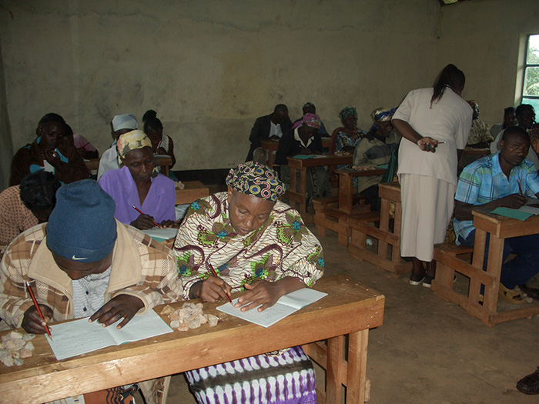
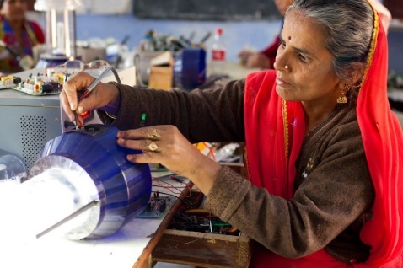
Bildung kennt kein Alter
Bildung bedeutet lebenslanges Lernen.
Bildung hilft Menschen, neue Welten zu erschließen, wie hier in einer Schule für Erwachsene in Kenia.
© Parlamentsdirektion / Kinderbüro Universität Wien / Petra Weissengruber
Am „Barefoot College“ in Indien werden AnalphabetInnen zu IngenieurInnen ausgebildet.
© UN Women / flickr / Gaganjit Singh CC BY-NC-ND 2.0

Slide 23
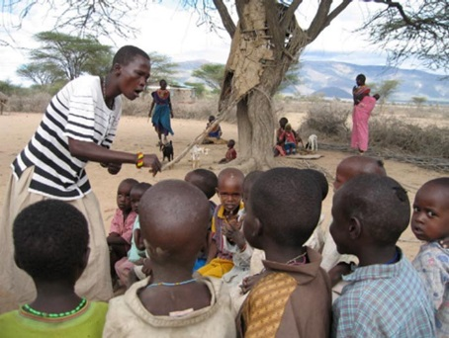
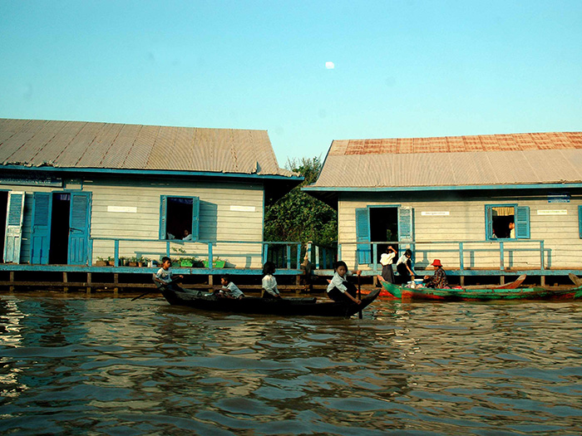
Bildung ist an keinen Ort gebunden
In Kenia gibt es Nomadenstämme, die ihre Kinder im Freien unterrichten.
© Unesco / Sam Dhillon
Die SchülerInnen paddeln mit Booten zu ihrer „schwimmenden Schule“ auf dem Fluss Tonle Sap (Kambodscha).
© Parlamentsdirektion / Kinderbüro Universität Wien / Franz Stürmer

Slide 24
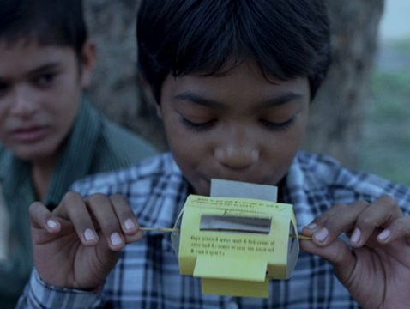
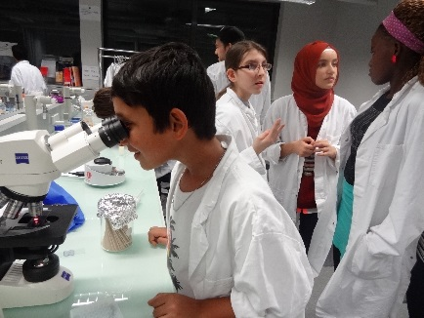
Verschiedene Bildungskonzepte
Forschendes und selbstbestimmtes Lernen
Kinder entdecken durch Experimente spielerisch wissenschaftliche Zusammenhänge.
© Kotari SIS Catalyst
Forschen und Entdecken beim Besuch der Jugendlichen des UniClub im Biologie-Labor.
© Parlamentsdirektion / Kinderbüro Universität Wien / UniClub

Slide 25
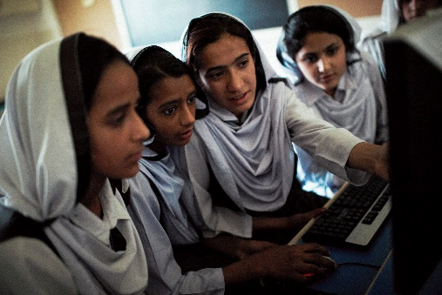
Medien vermitteln Bildung
Der Einsatz von Computern im Unterricht trägt zur Medienbildung bei.
© Stars / Sam Phelps / flickr CC BY-NC-ND 2.0
Als „klassischer“ Vermittlungsweg von Bildung gelten Bibliotheken, für Studierende beispielsweise die Universitätsbibliothek in Wien.
© Universität Wien / Flickr / CC-BY-NC

Slide 26
Übung 2: Überlegt und diskutiert!
ExpertInnen sind sich einig, dass Medien wie TV, Internet und Zeitungen Auswirkungen auf die Meinungsbildung von Menschen haben.
Wie beeinflussen Medien die Meinungsbildung?
Welche Rolle spielen im Besonderen soziale Medien wie Facebook, Twitter und Co.?

Slide 27
Was hat Bildung mit Demokratie zu tun?

Slide 28
Ohne Demokratie keine Bildung – ohne Bildung keine Demokratie!
(Freie) Bildung ist die Basis der Demokratie, die wiederum erst (freie) Bildung ermöglicht.
Bildung bedeutet, sich zu informieren und sich eine Meinung zu bilden.
Nur wer weiß, wo, wann und wie er mitbestimmen kann, hat auch die Möglichkeit, sich am politischen Geschehen zu beteiligen.

Slide 29
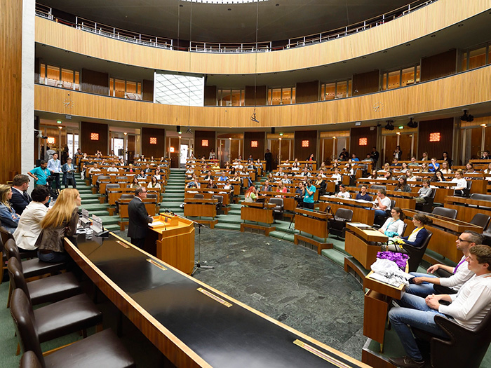
Wo kann ich etwas über Demokratie erfahren?
Demokratie beginnt schon in der Schule – Wahl der KlassensprecherInnen und der Bundesschülervertretung
Ab Herbst 2016 wird Politische Bildung ab der 6. Schulstufe an österreichischen Pflichtschulen unterrichtet.
Projekte, wo man Demokratie hautnah erleben kann, sind das Jugend- und das Lehrlingsparlament (www.reininsparlament.at) und die Demokratiewerkstatt des österreichischen Parlaments.
Jugendparlament mit SchülerInnen aus Salzburg im Juni 2016 © Parlamentsdirektion / Johannes Zinner

Slide 30
Beschränkter Zugang zu Bildung behindert demokratische Entwicklungen
Demokratie braucht aktive Beteiligung und vielfältige Meinungen und Ansichten der BürgerInnen. Diese Meinungsvielfalt entsteht durch die Möglichkeit der freien Bildung.
In Staaten, wo es keine Demokratie gibt, haben Menschen oft keine Möglichkeit, sich eine eigene Meinung zu bilden. Bildung und Medien werden für Propagandazwecke missbraucht, Menschen werden einseitig beeinflusst bzw. die (freie) Bildung wird verboten. Das geschah während der Zeit des Nationalsozialismus oder ist auch heute in totalitären Regimen zu beobachten.

Slide 31
Auf den Punkt gebracht!
Ohne Demokratie keine (freie) Bildung – ohne (freie) Bildung keine Demokratie!
Wer sich bildet und informiert, kann sich aktiv an der Demokratie beteiligen.
Kritisches Denken und freie Meinungsäußerung sind wichtige Bestandteile einer Demokratie

